Slide 1
NERVOVÉ DRÁHY
TOPO HLAVA A KRK
Overview ☺

Slide 2
55. Míšní reflex
56. Zraková dráha
57. Sluchová dráha
58. Pupilární reflex (mióza a mydriáza)
59. Vestibulární dráha (význam FLM)
60. Protopatické čití (hrubá kožní citlivost, teplo, chlad, bolest)
61. Epikritické čití (diskriminační čití, jemná kožní citlivost)
62. Propriocepce (z končetin, trupu, hlavy)
63. Pyramidová motorická dráha (dráha volní hybnosti)
64. Extrapyramidové motorické dráhy (dráhy mimovolní hybnosti, zpracovací motorické dráhy)

Slide 3
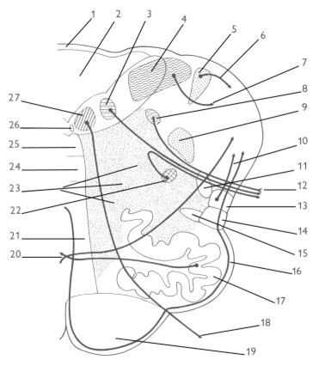
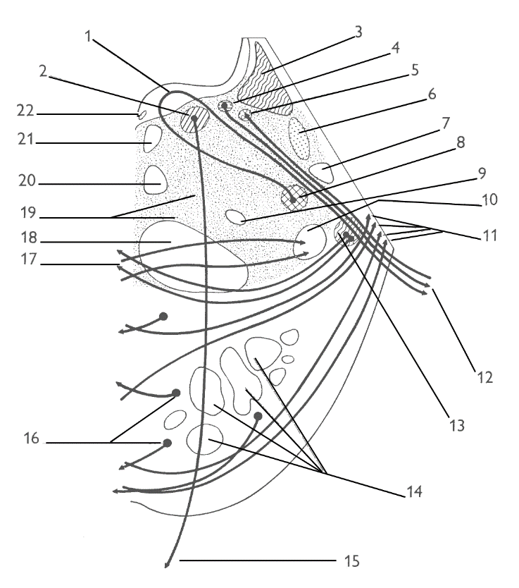
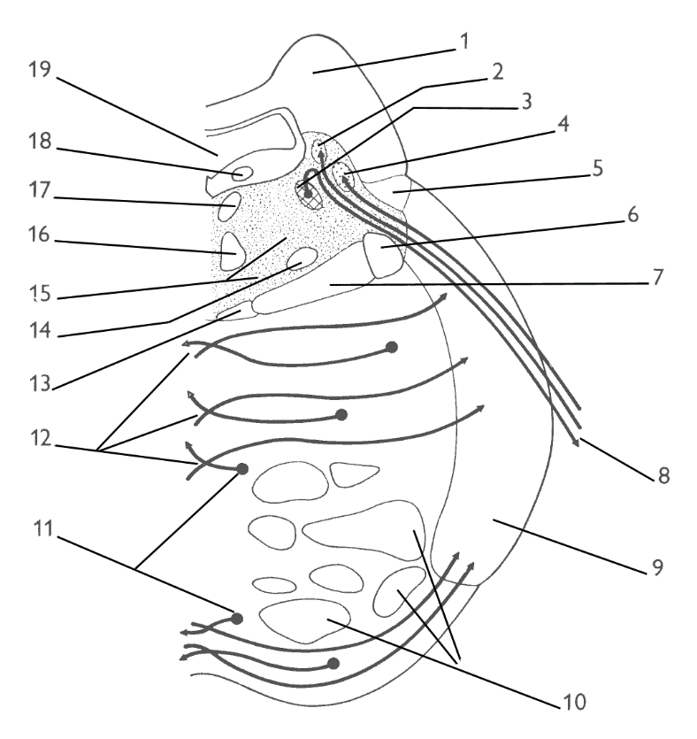
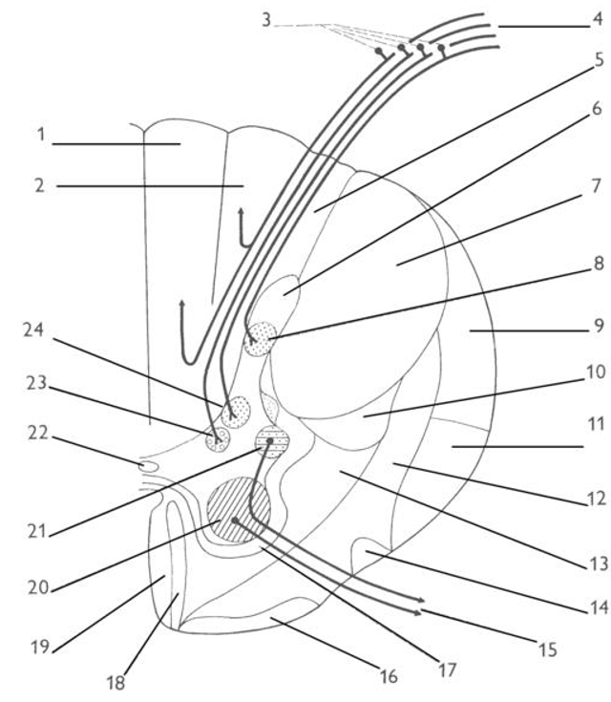
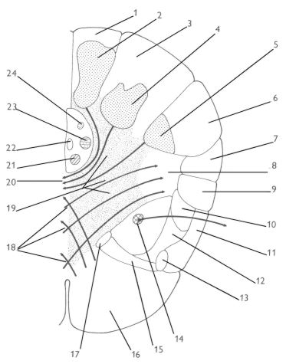
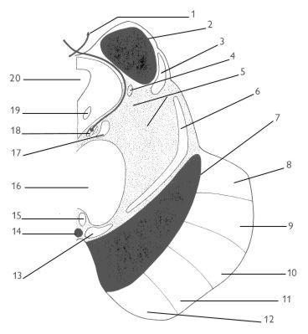
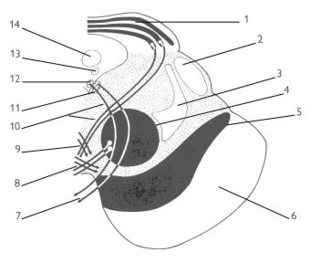

Slide 4
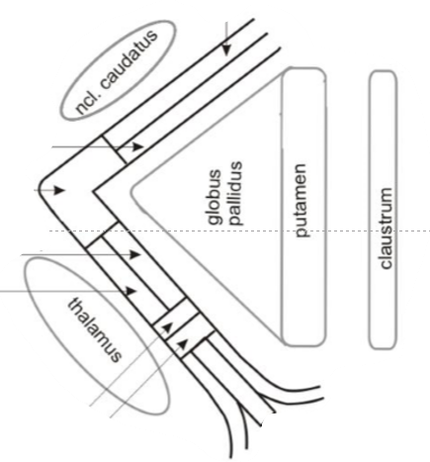
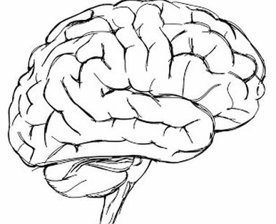

Slide 5
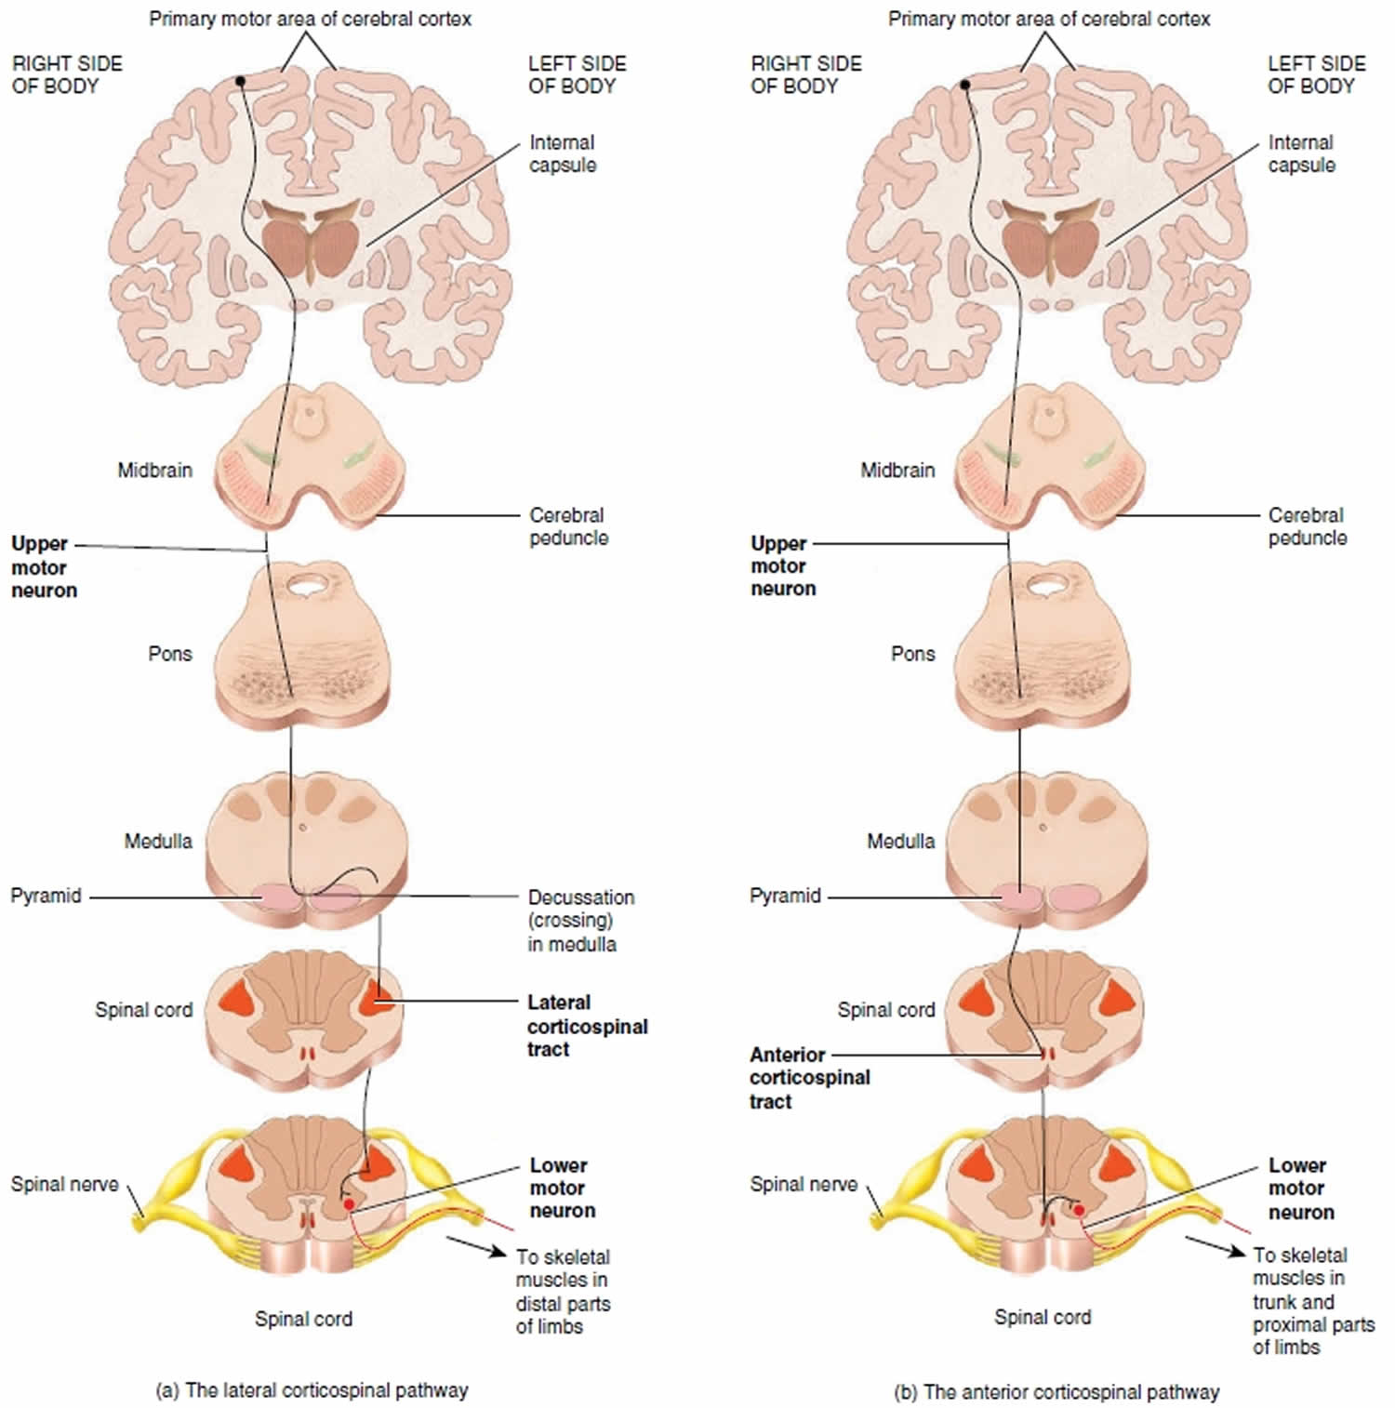
MOTOR (DESCENDING)
PYRAMIDAL (DIRECT)

Slide 6
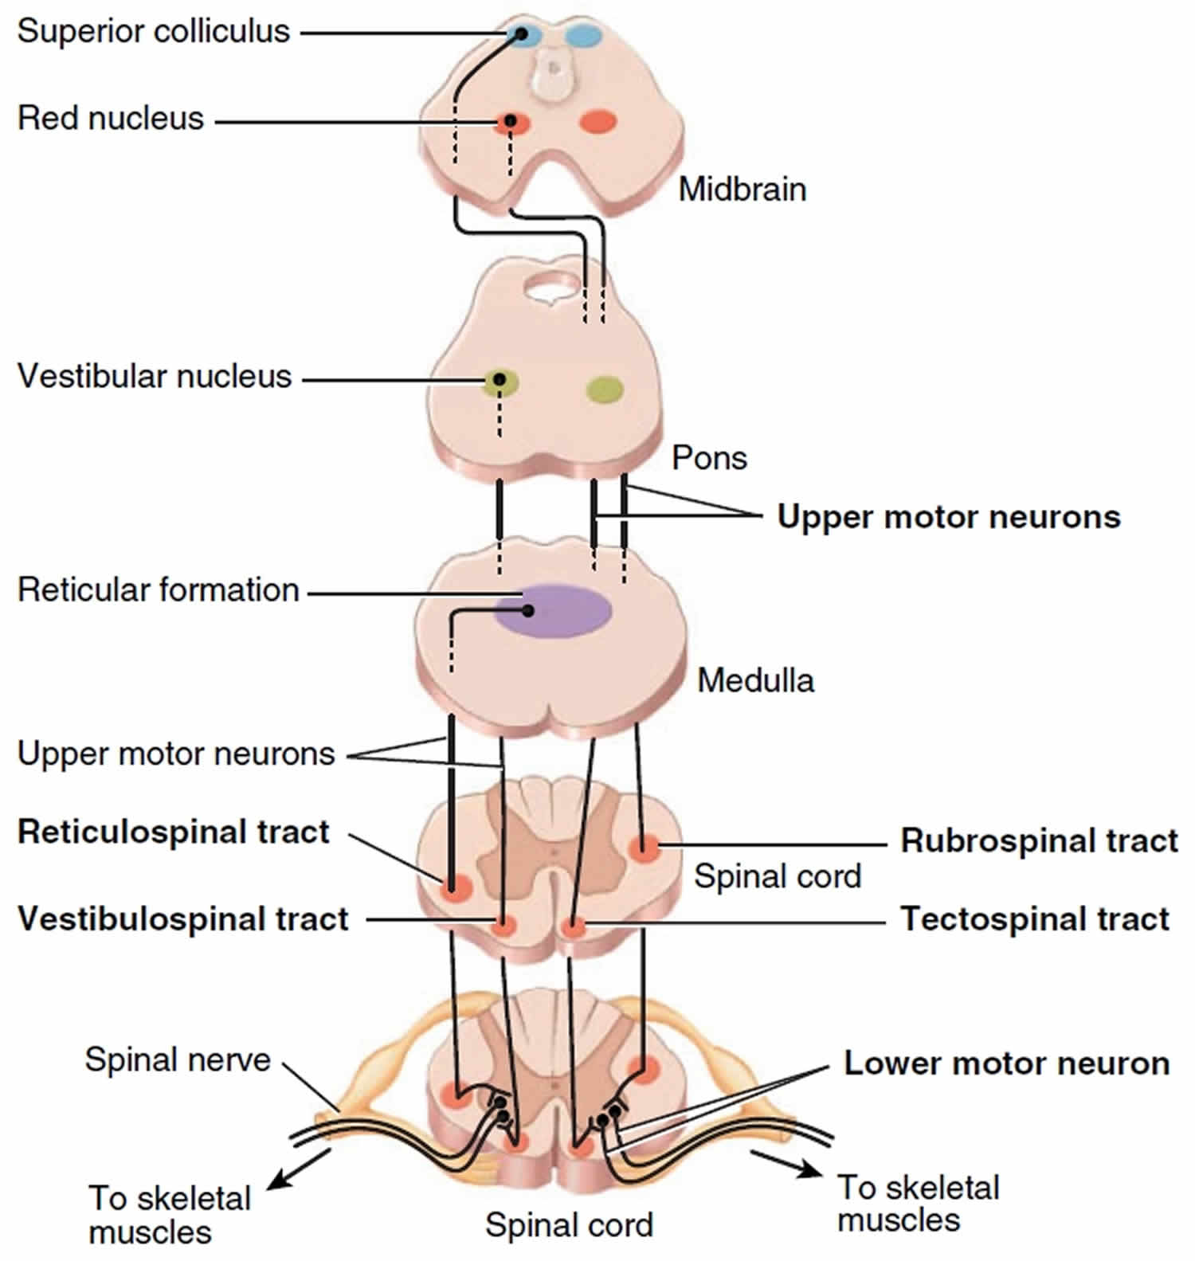

MOTOR (DESCENDING)
EXTRAPYRAMIDAL (INDIRECT)

Slide 7
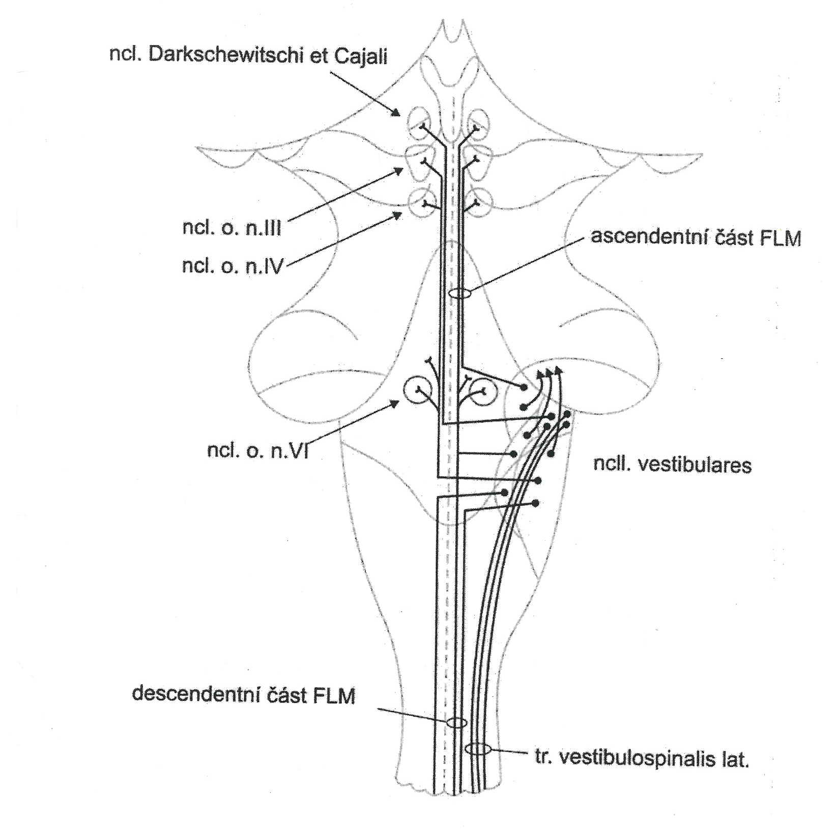

Slide 8
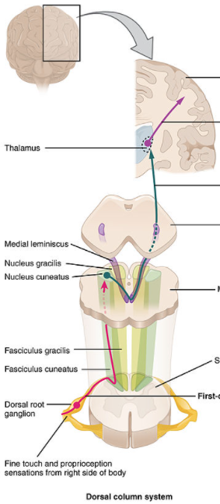
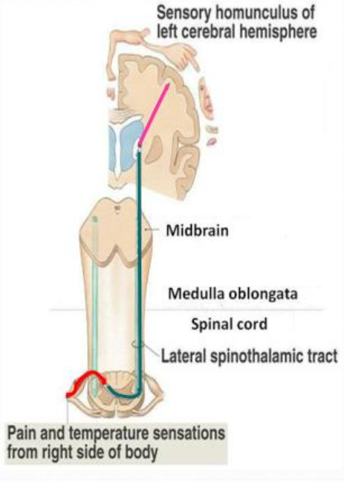
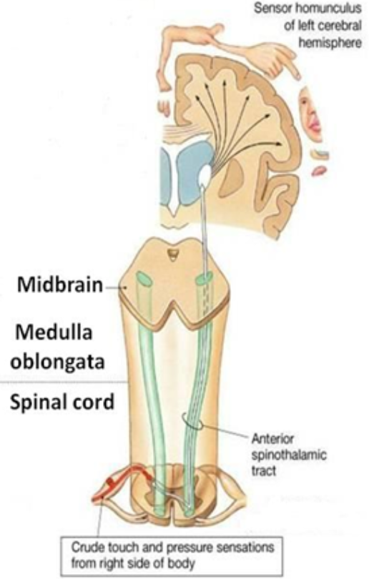
SENSORIC (ASCENDING) EPICRITIC AND PROTOPATHIC SENSATION

Slide 10
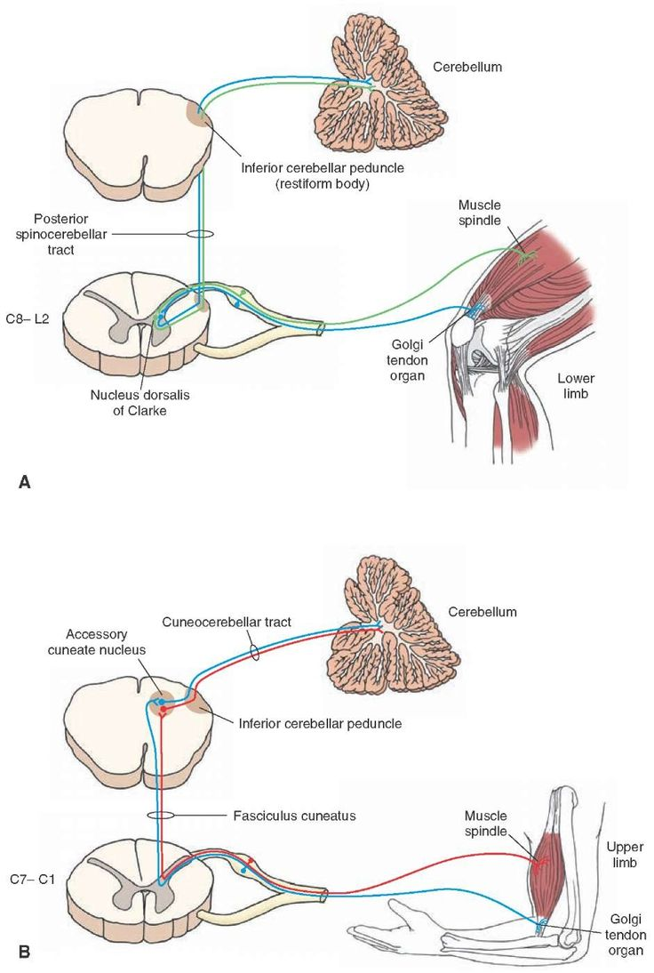
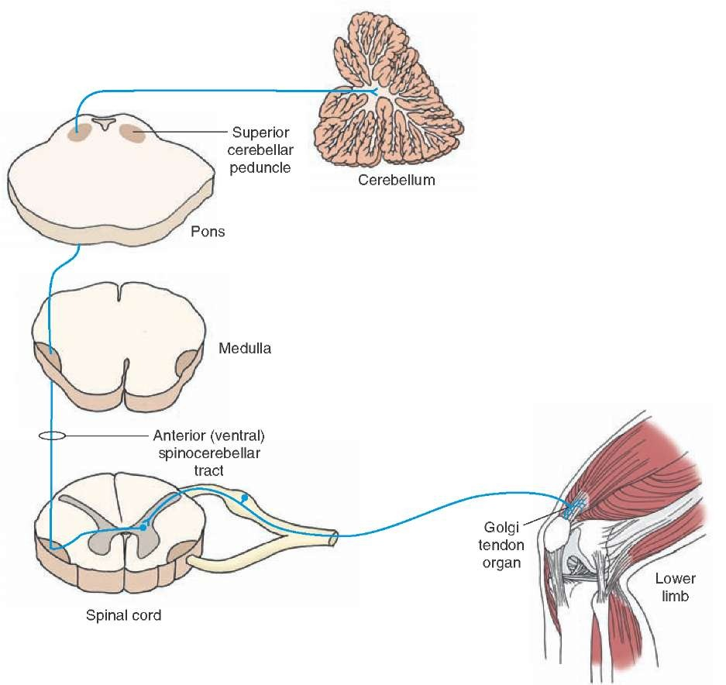
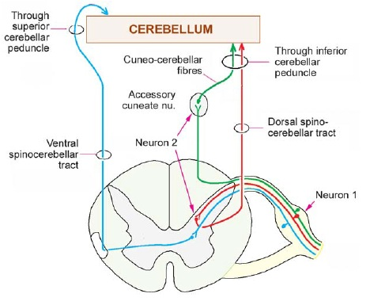
SENSORIC (ASCENDING)
PROPRIOCEPTION

Slide 11
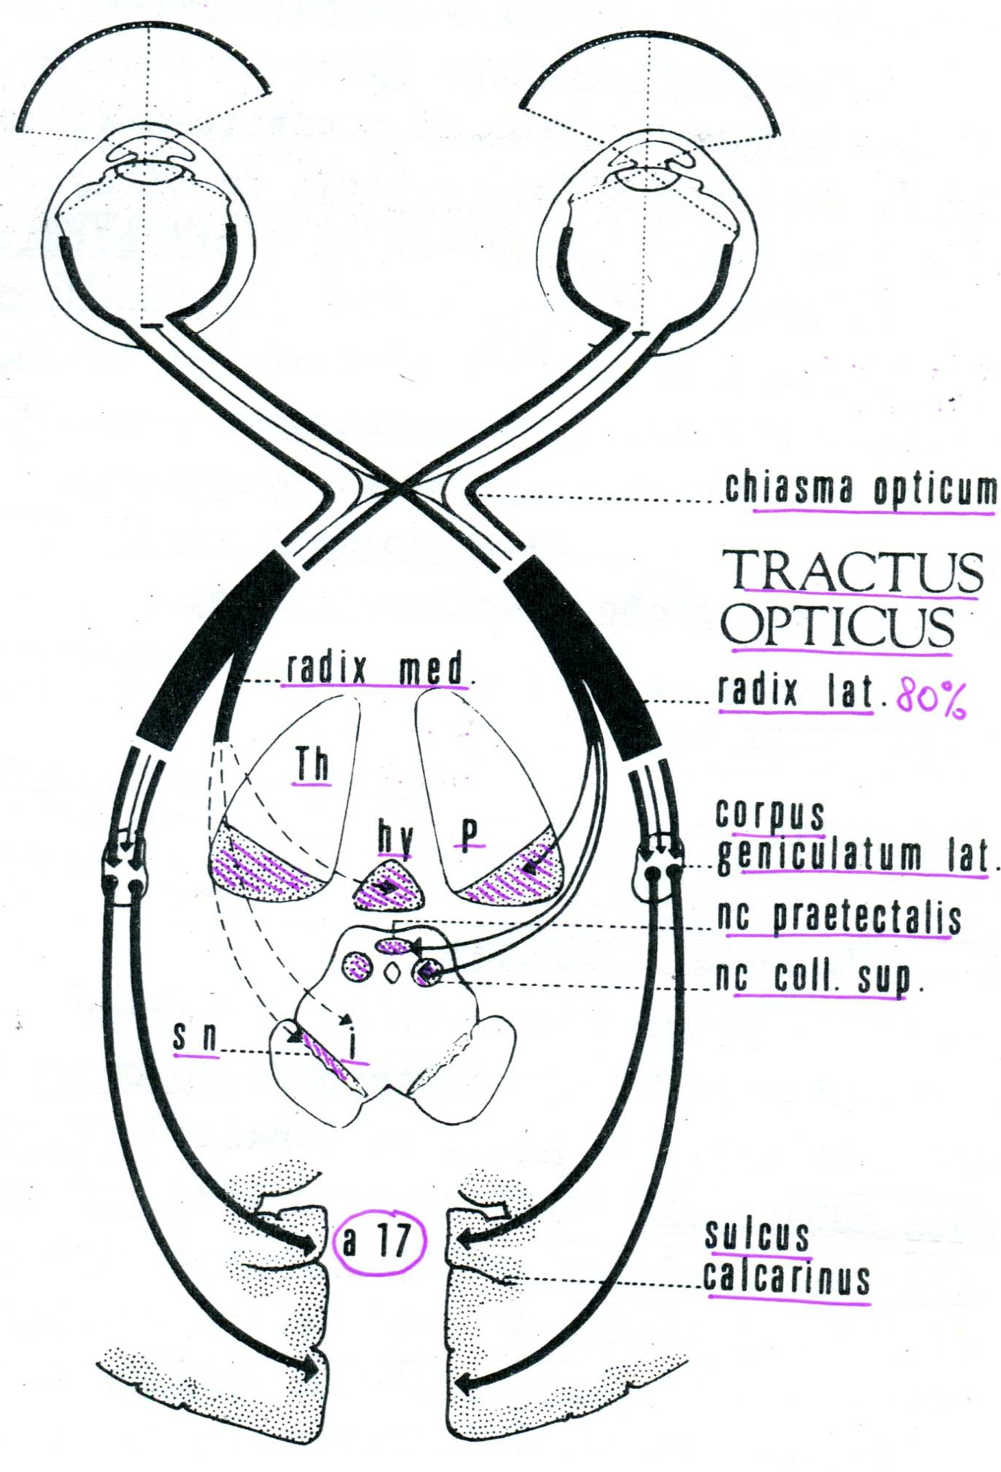
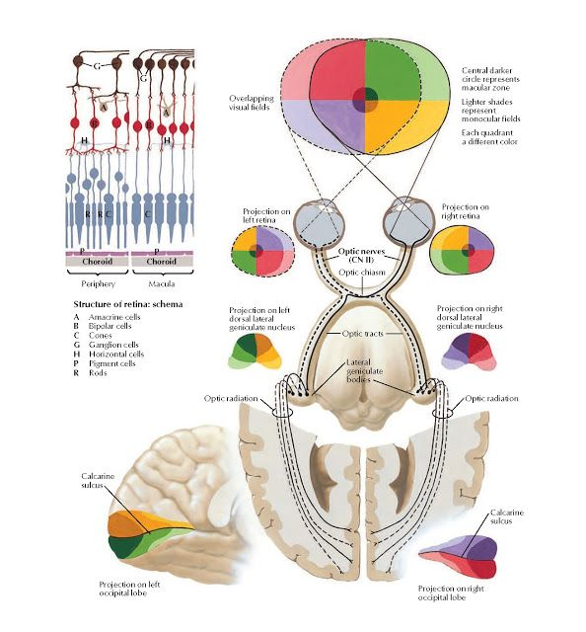

Slide 12
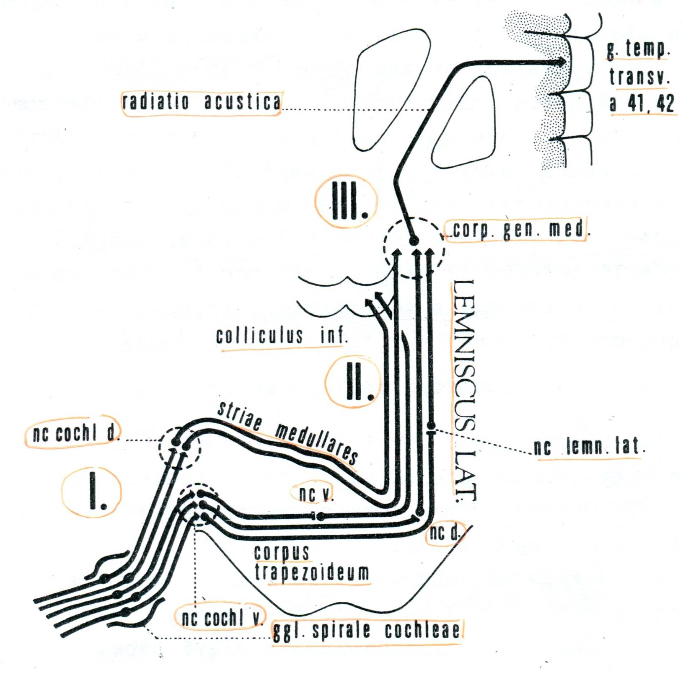

Slide 13
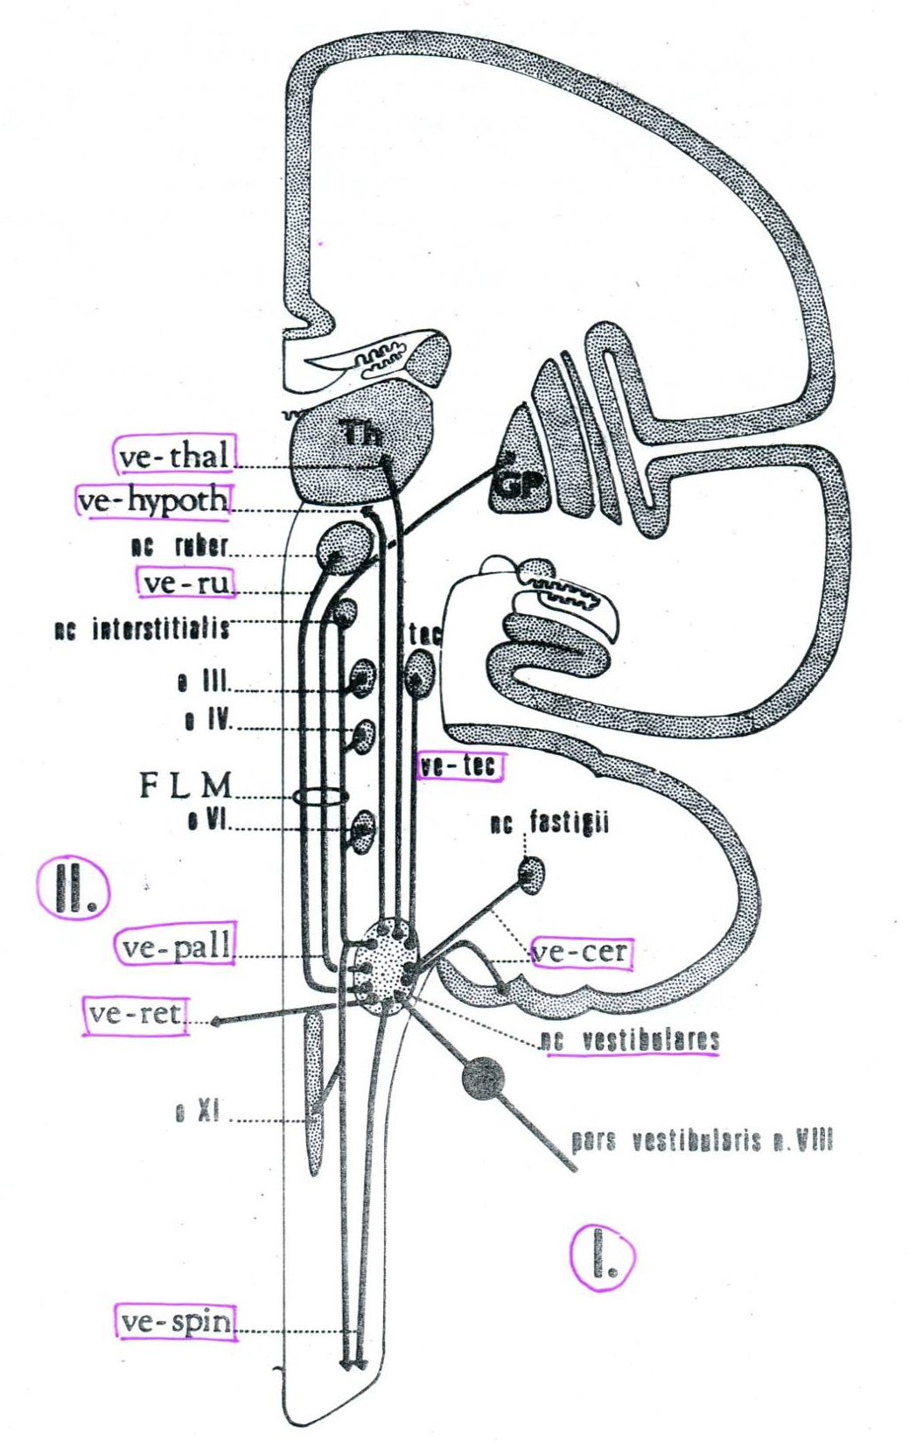

Slide 14
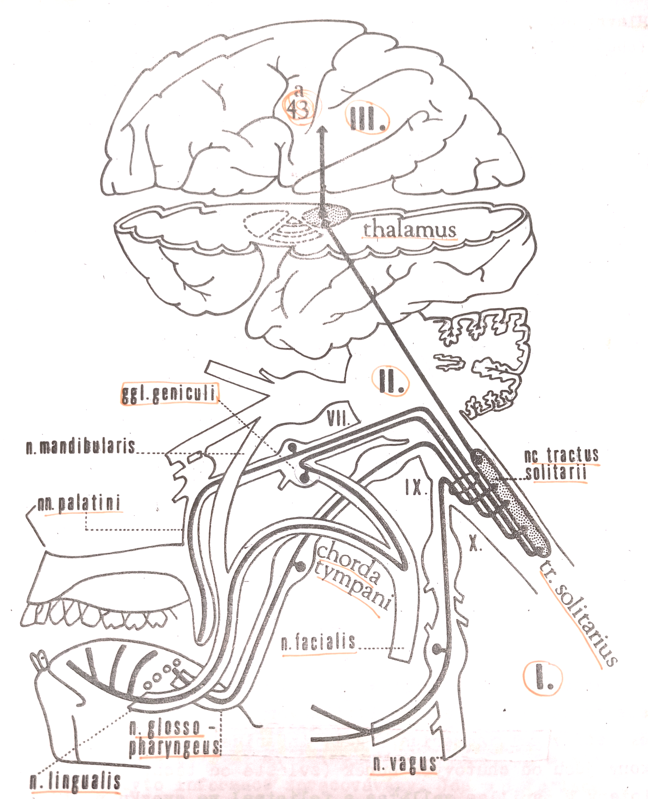

Slide 15
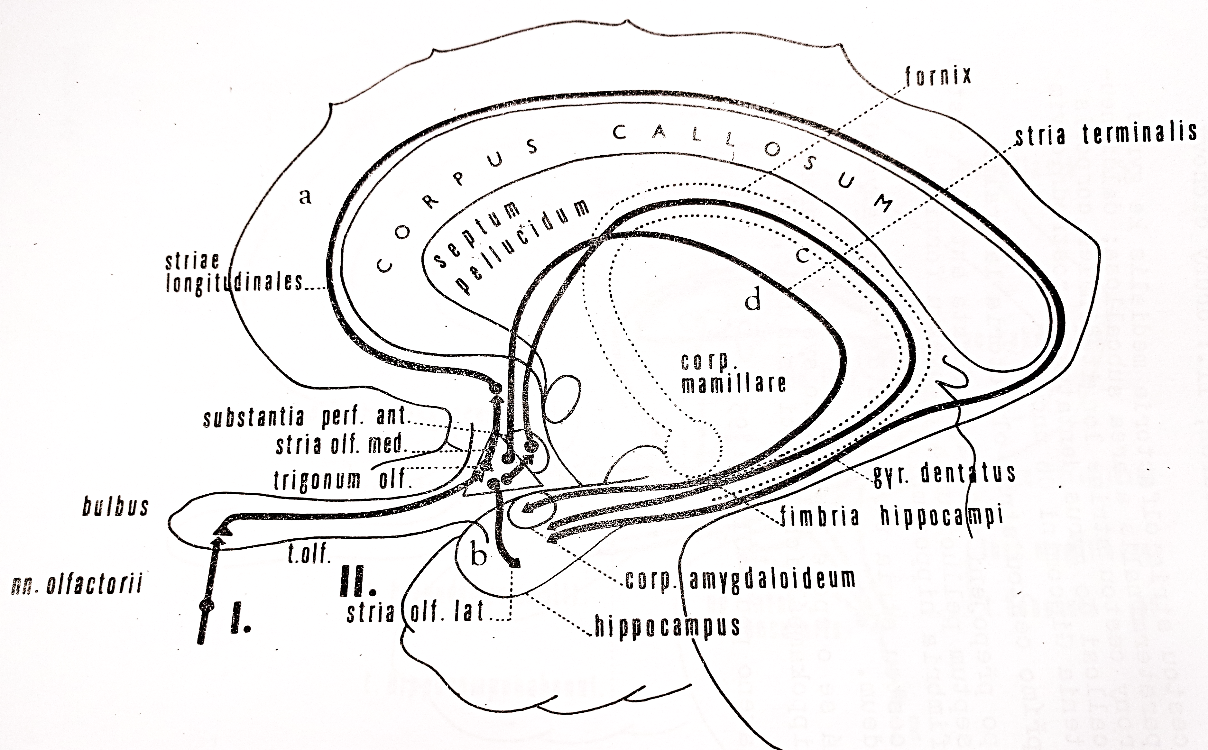

Slide 16
TOPOGRAFIE
HLAVA A KRK

Slide 17
1. Reg. frontalis et parietalis (ohraničení a struktury)
2. Reg. temporalis (fossa temporalis – ohraničení a struktury)
3. Reg. occipitalis + stavba klenby lební
4. Fossa cranii anterior – ohraničení, struktury
5. Fossa cranii media – ohraničení, struktury
6. Fossa cranii posterior – ohraničení, struktury
7. Průchody skrze basis cranii externa
8. Regio orbitalis (s výjimkou retrobulbárního prostoru)
9. Regio orbitalis – retrobulbární prostor
10. Regio oralis
11. Reg. parotideomasseterica (ohraničení, struktury)
12. Reg. infratemporalis (ohraničení, struktury)
13. Fossa pterygopalatina (schéma, ohraničení, struktury)
14. Parafaryngeální prostor (ohraničení, struktury)
15. Prestyloidní prostor (struktury), styloidní septum
16. Retrostyloidní prostor (struktury)
17. Rozdělení krajin na krku (trojúhelníky)
18. Trigonum submandibulare (ohraničení, struktury)
19. Trigonum caroticum (ohraničení, struktury)
20. Trigonum submentale, omotracheale (ohraničení, struktury)
21. Trigonum scalenovertebrale (fisura scalenorum, ohraničení, struktury)
22. Trigonum colli laterale
23. Trigonum suboccipitale (ohraničení, struktury)
24. Trigonum Petiti et Grynfelti – ohraničení

Slide 18
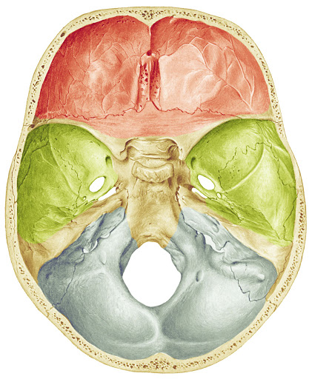
BASIS CRANII INTERNA
Fossa cranii anterior
Fossa cranii media
Fossa cranii posterior

Slide 19
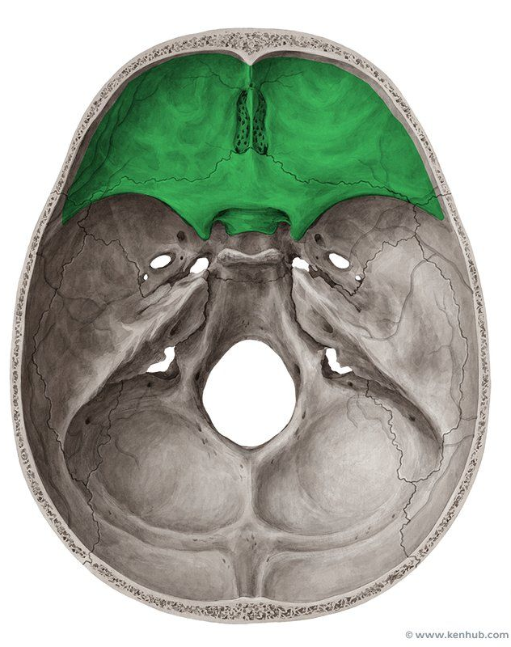
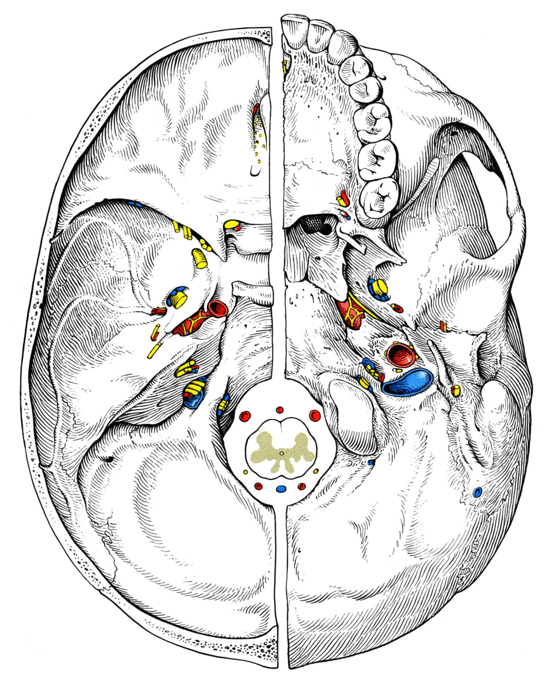
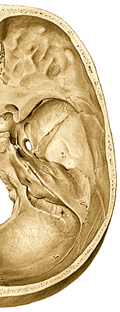
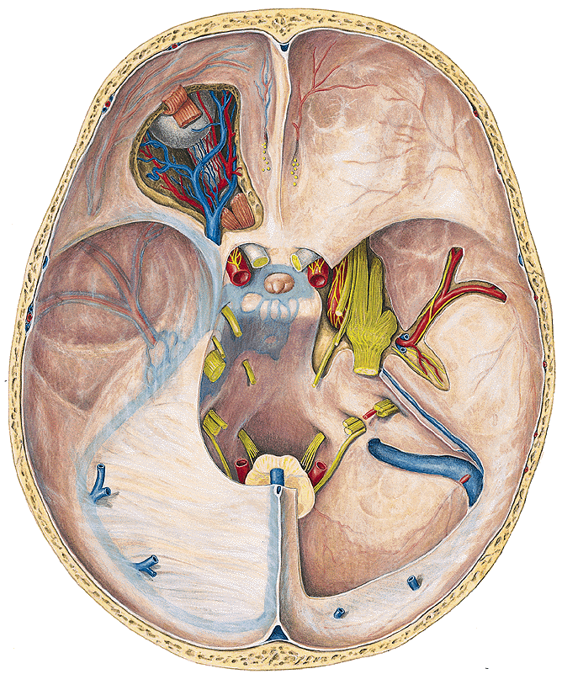
BASIS CRANII INTERNA – Fossa cranii anterior

Slide 20
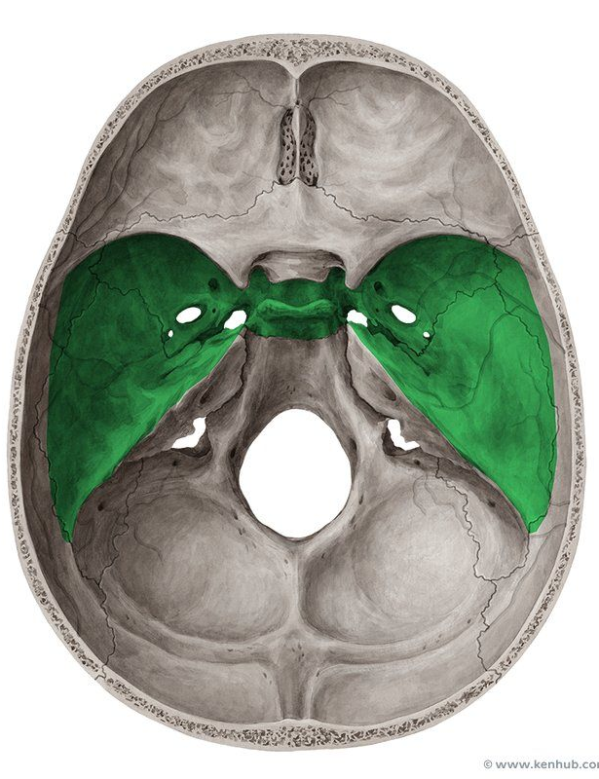
BASIS CRANII INTERNA – Fossa cranii media

Slide 21
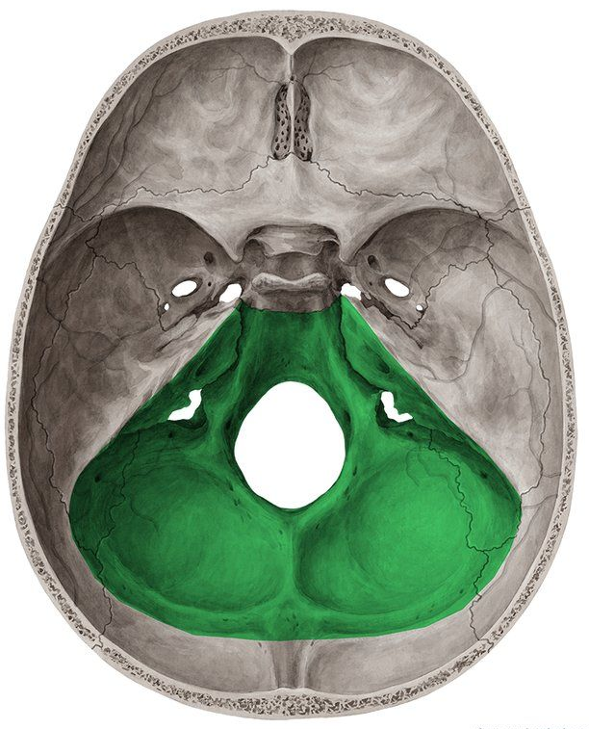
BASIS CRANII INTERNA – Fossa cranii posterior

Slide 22
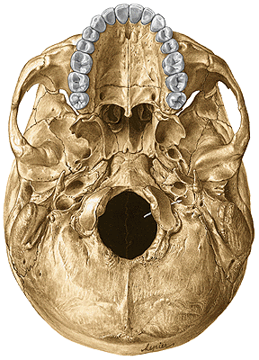
BASIS CRANII EXTERNA
Fossa cranii anterior
Fossa cranii media
Fossa cranii posterior

Slide 23
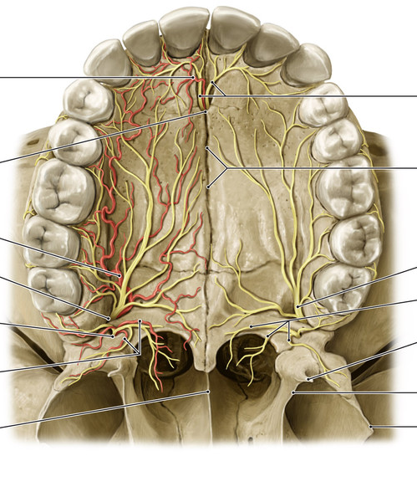
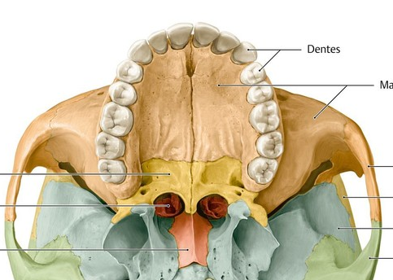
BASIS CRANII EXTERNA – fossa cranii anterior

Slide 24
BASIS CRANII EXTERNA – fossa cranii media

Slide 25
BASIS CRANII EXTERNA – fossa cranii posterior (os occipitale)

Slide 26
Canalis n.facialis
porus acusticus
internus
foramen stylomastoideum

Slide 27
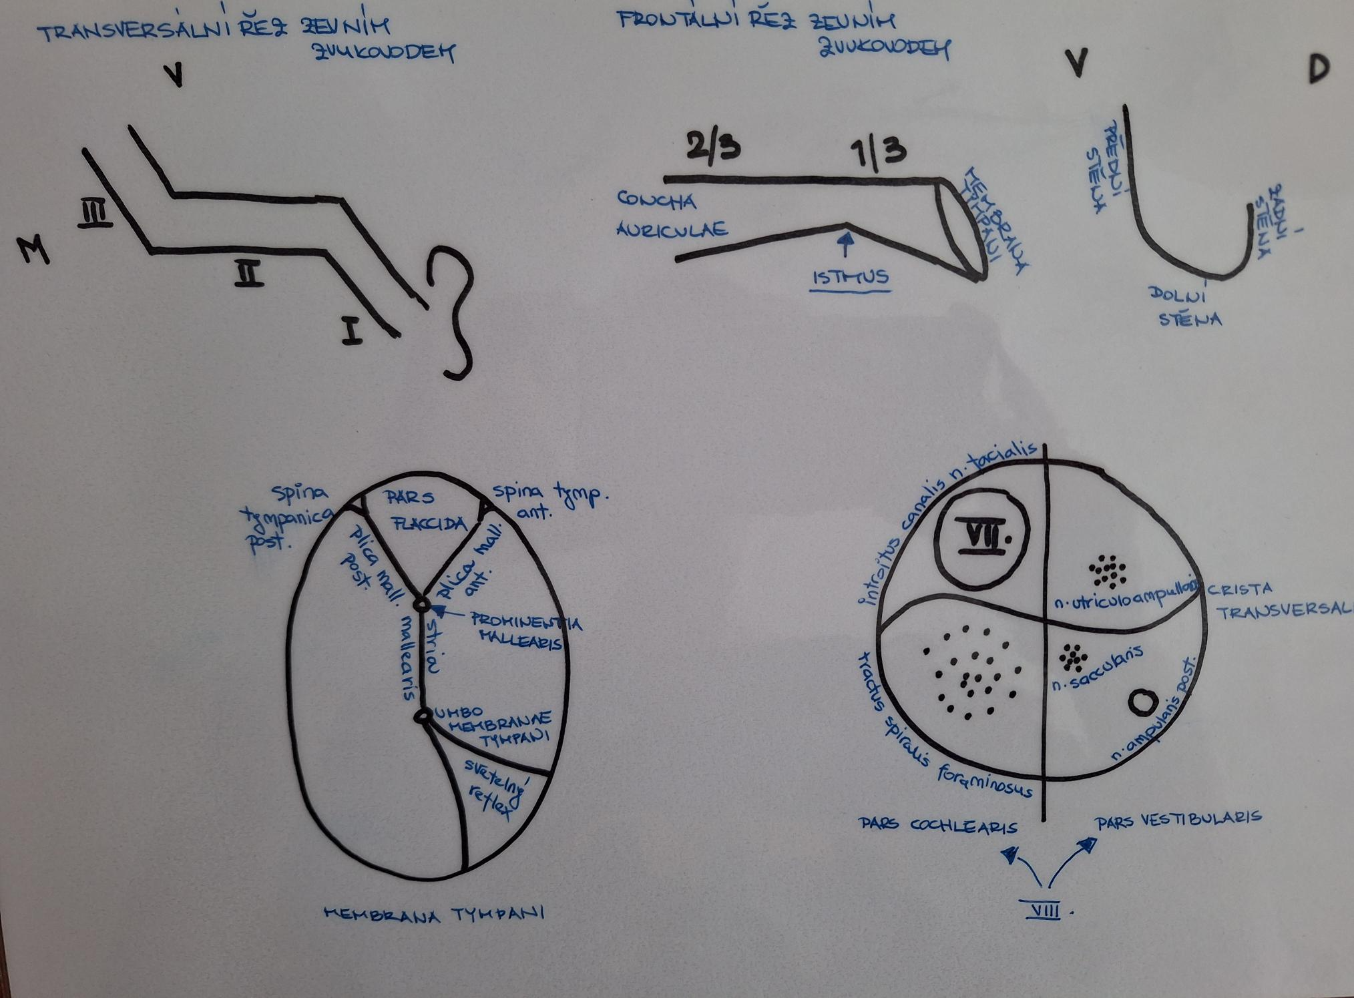

Slide 28
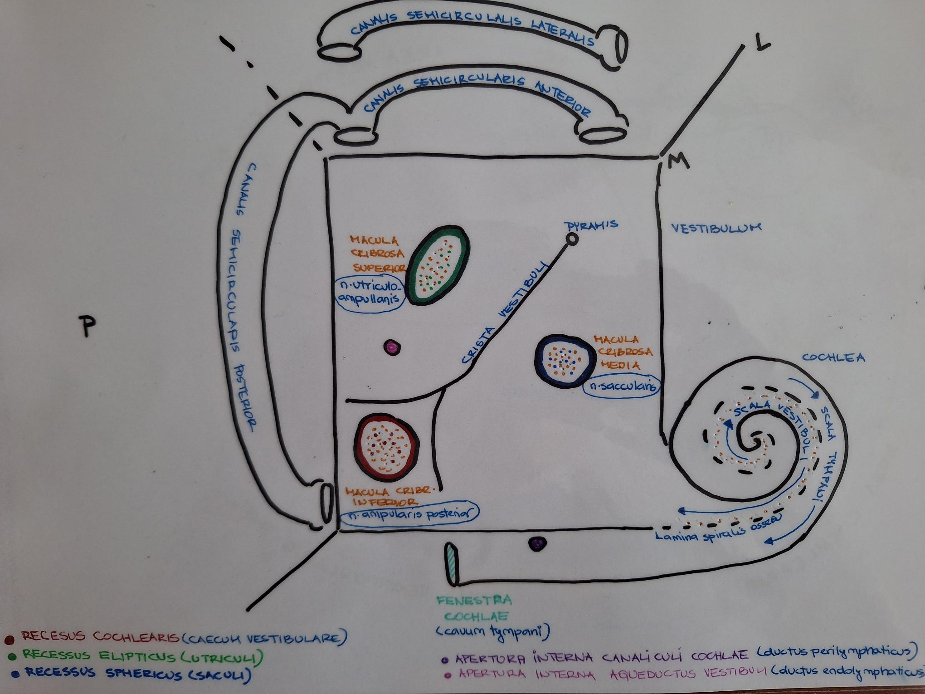

Slide 29
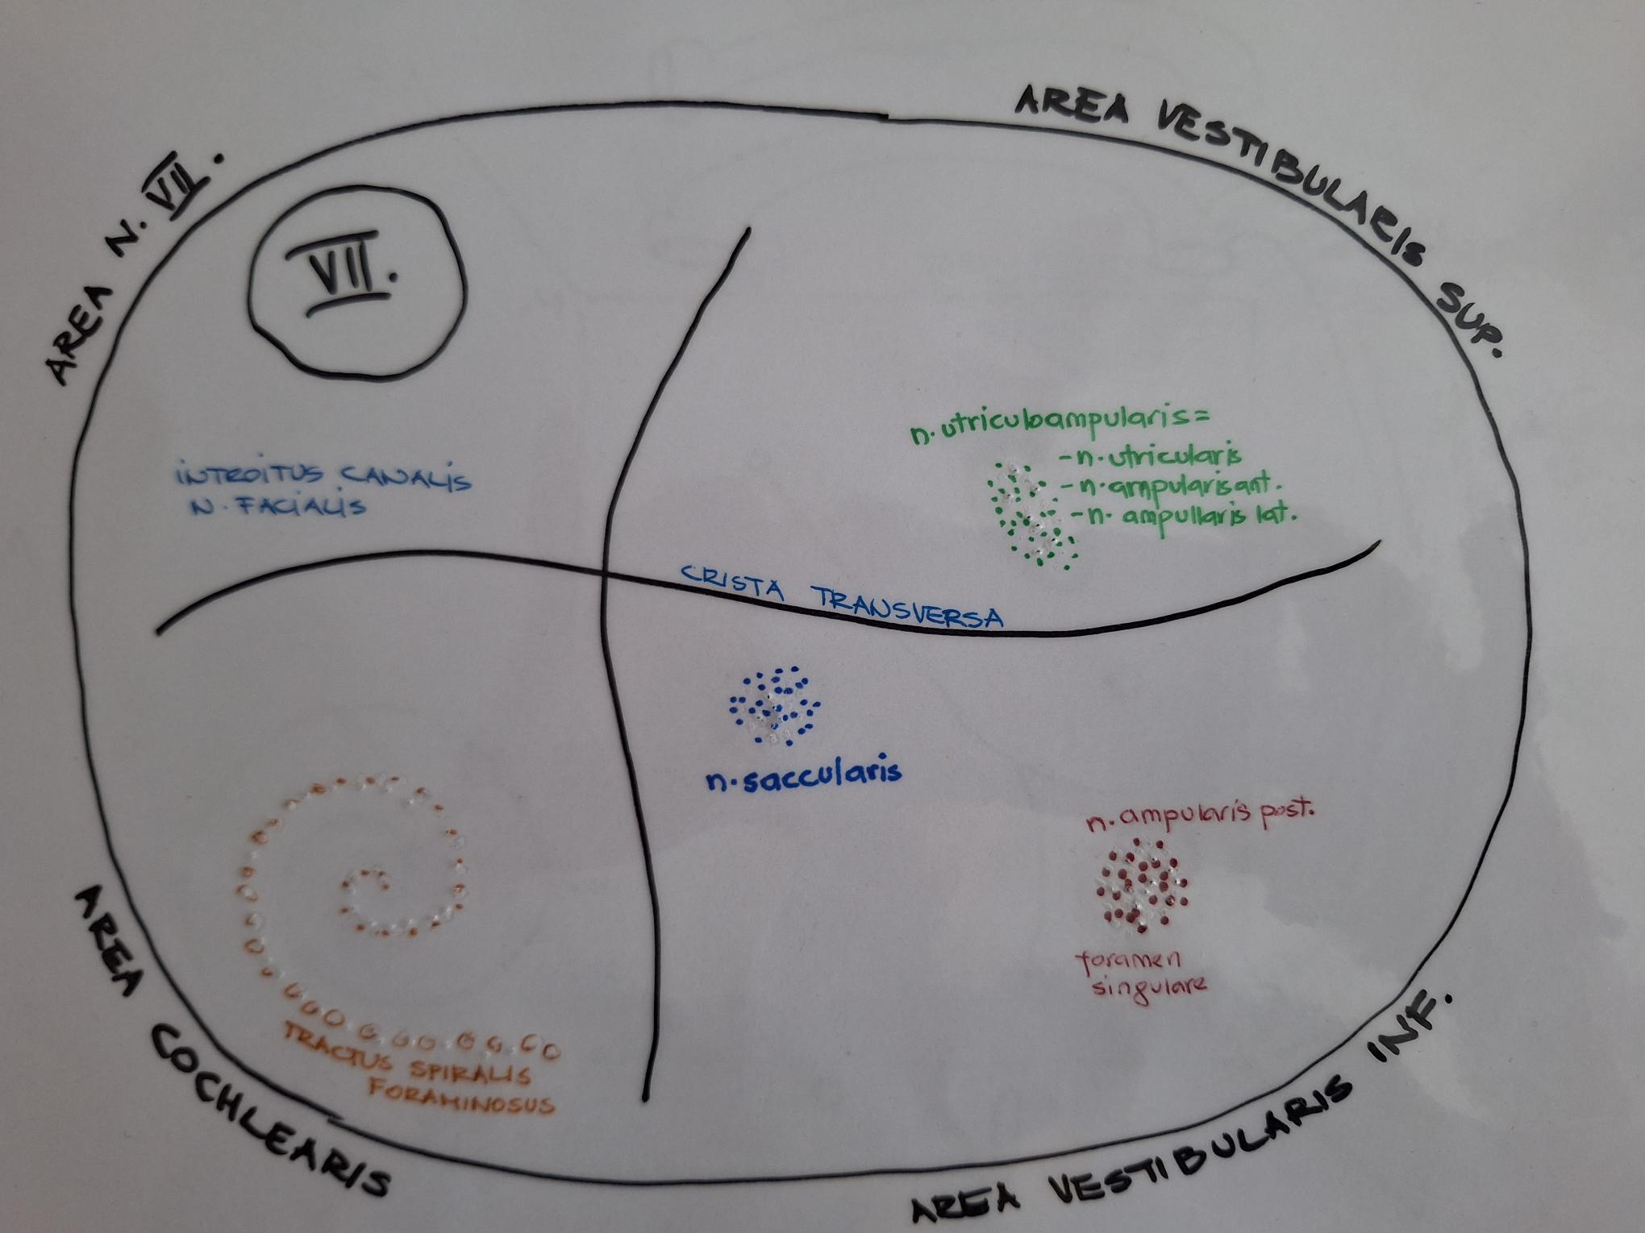

Slide 30
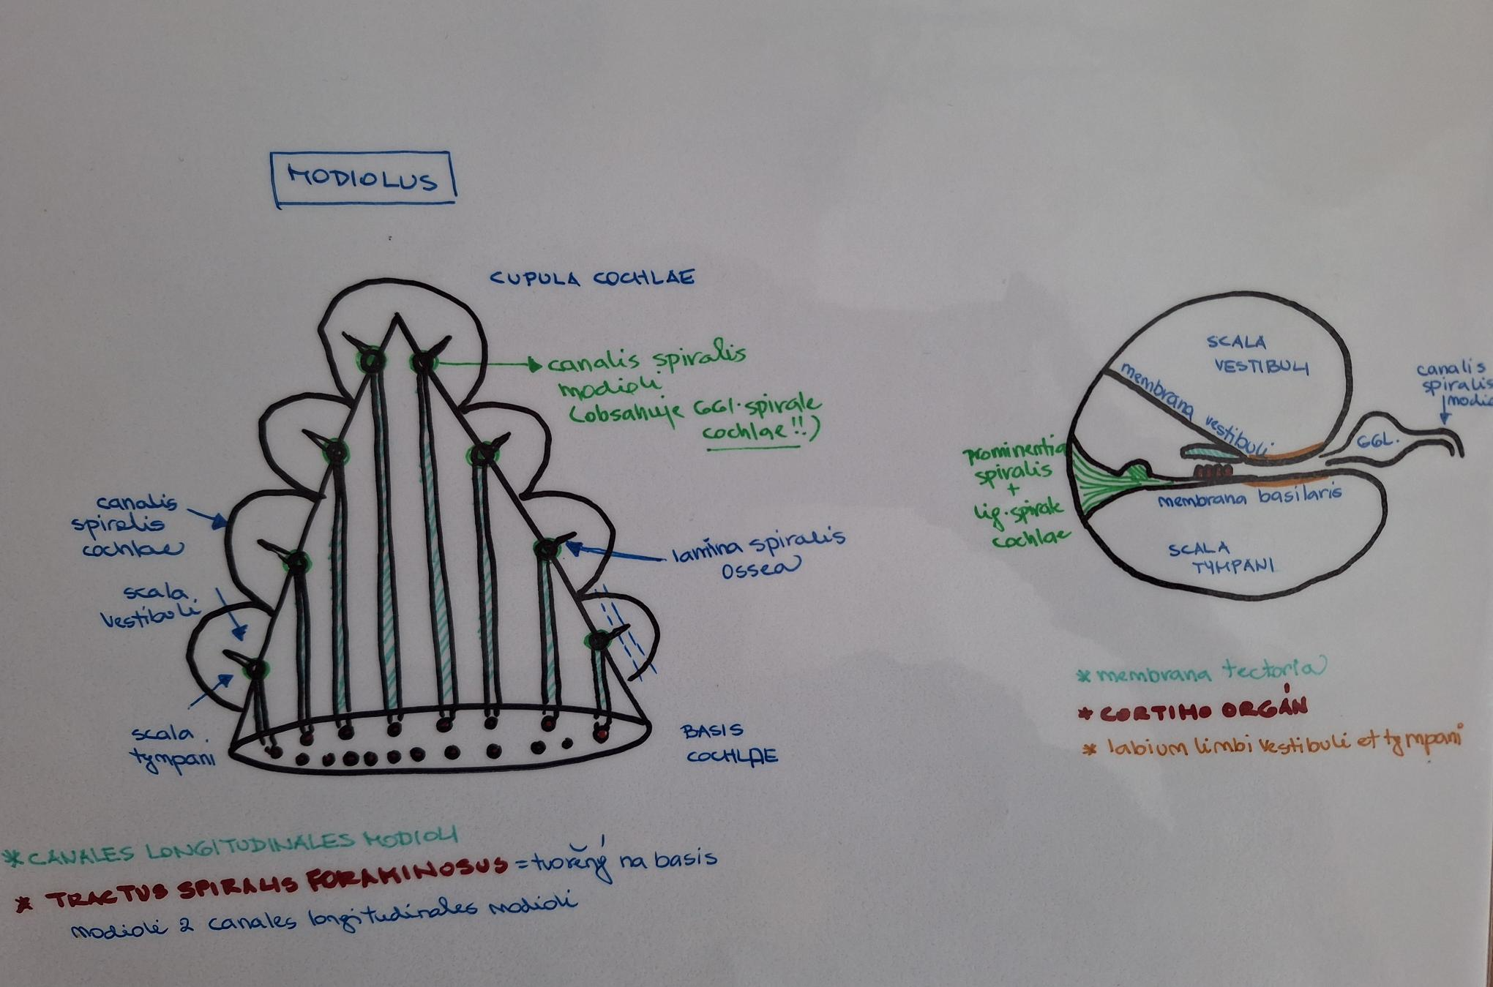

Slide 31
Os ethmoidale

Slide 32
SEPTUM NASI OSSEUM
lamina perpendicularis
ossis ethmoidalis
vomer

Slide 33
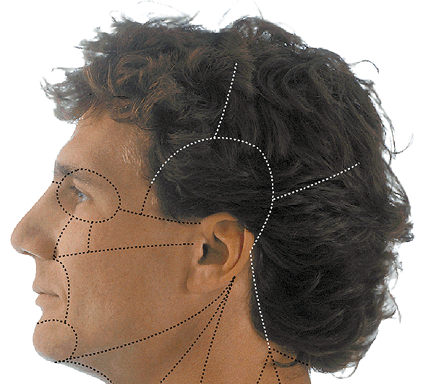
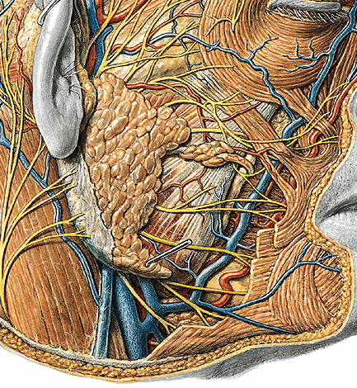
Regio parotideomasseterica

Slide 34
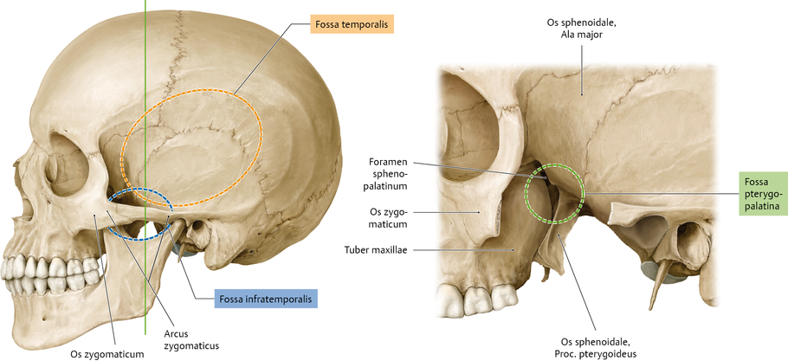
Fossa temporalis

Slide 35
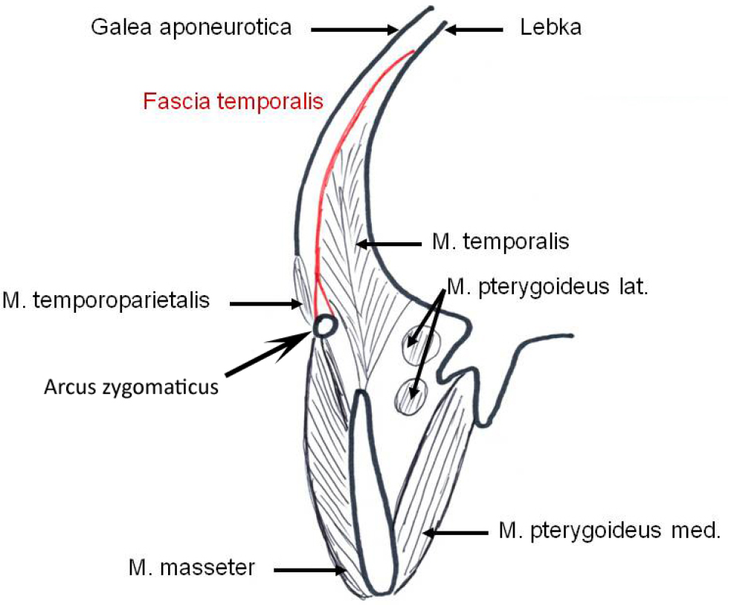
FOSSA LEMPORALIS_FRONTÍLNÍ ŘEZ
skul

Slide 36
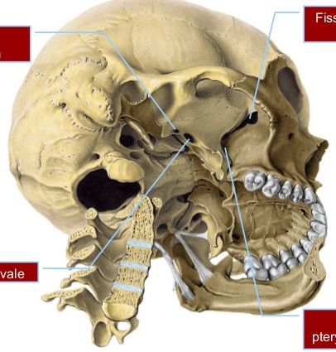
Fossa infratemporalis

Slide 37
Fossa pterygopalatina

Slide 38
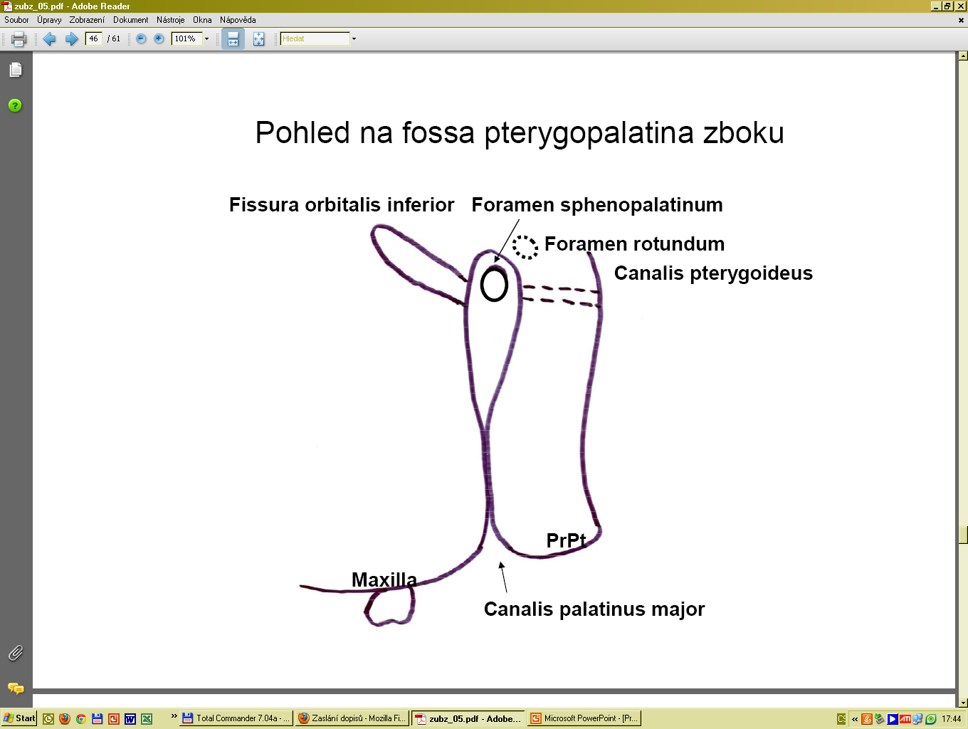

Slide 39
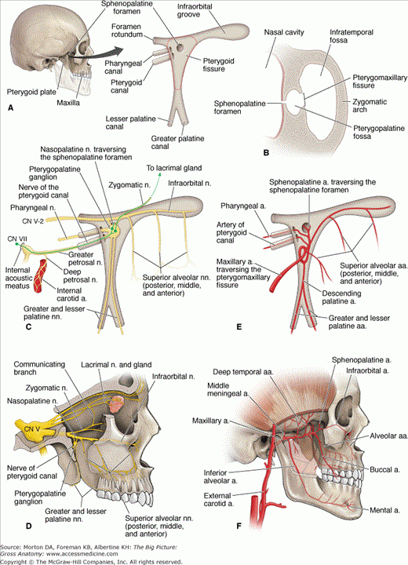

Slide 40
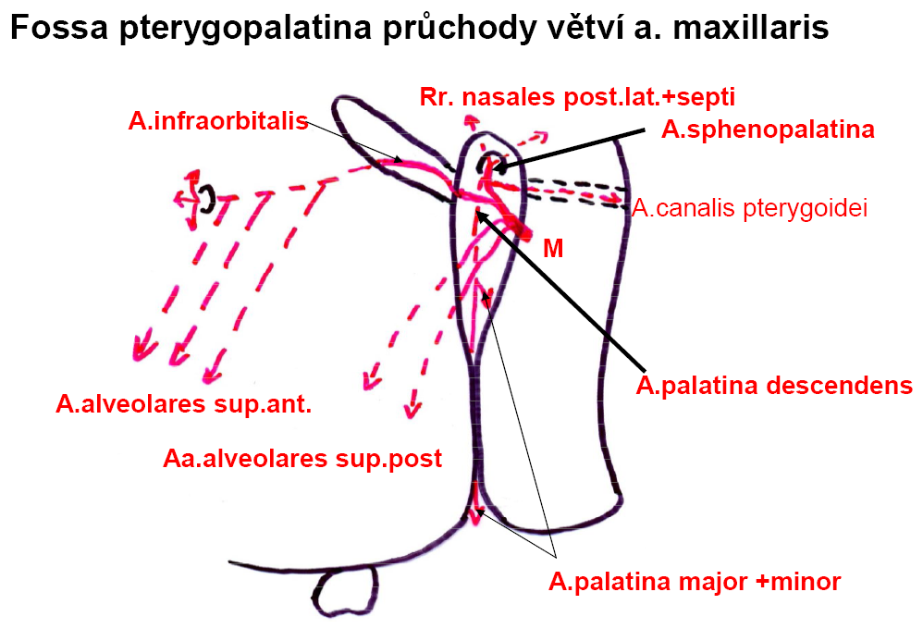

Slide 41
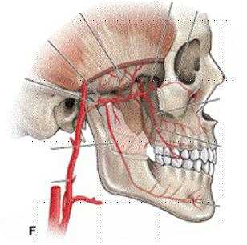

Slide 42
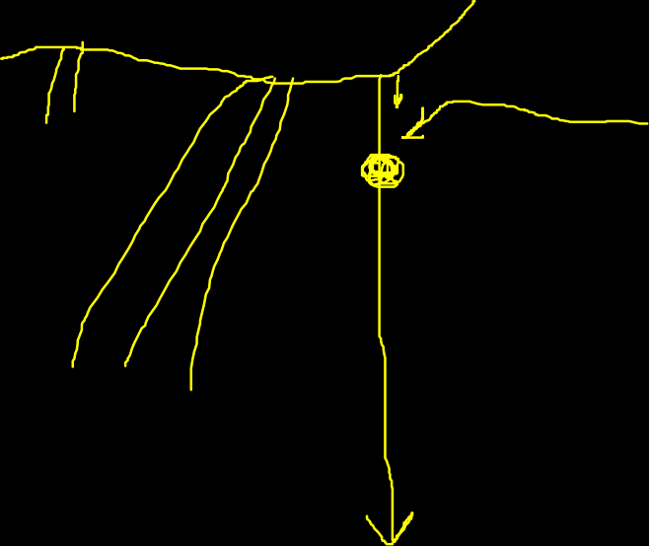

Slide 43
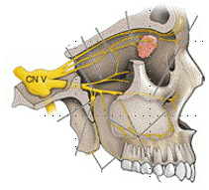

Slide 44
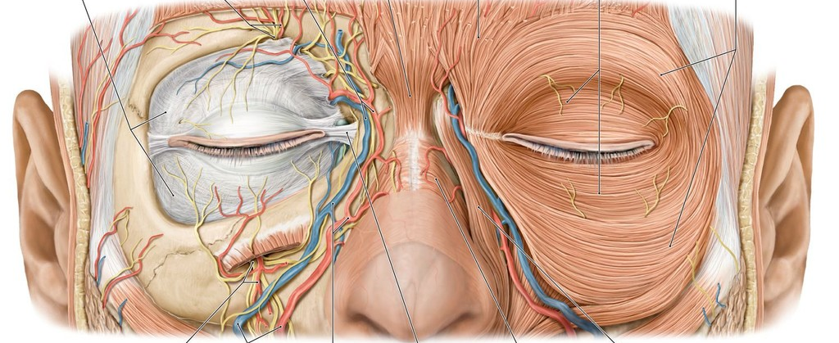



Regio orbitalis

Slide 45



Slide 46



Slide 47


STYLOIDNÍ SEPTUM
Parapharyngeal space
Retropharyngeal space

Slide 48


REGIONES COLLI

Slide 49


Trigonum submandibulare
Trigonum submentale, omotracheale

Slide 50

Trigonum submandibulare
mandibula
Venter anterior m.digastrici
Venter posterior m.digastrici
Os hyoideum
m.mylohyoideus
Venter posterior
m.digastrici
mandibula
n.hypoglossus
Venter anterior m.digastrici
Trigonum Pirogovi
Beclard´s angle
Os hyoideum

Slide 51




Slide 52

Regio sternocleidomastoidea

Slide 53



Regio colli laterale

Slide 54

Fissura scalenorum
Trigonum scalenoverterale
m. scalenus med.
m. scalenus ant.
Costa I.
Plexus brachialis
a. subclavia
v. subclavia- neprochází fissurou

Slide 55



